Slide 1
人工智慧的5種應用

Slide 2
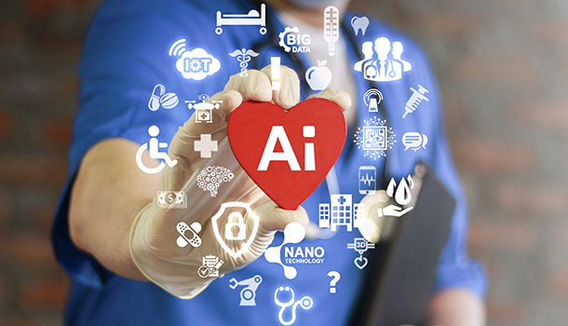
心電圖辨識
針對不同導程的心電圖做心臟疾病的判讀，幫助醫生及時判斷患者疾病，協助改善醫院照護。(弱AI:專注於完成某個特定的任務)

Slide 3
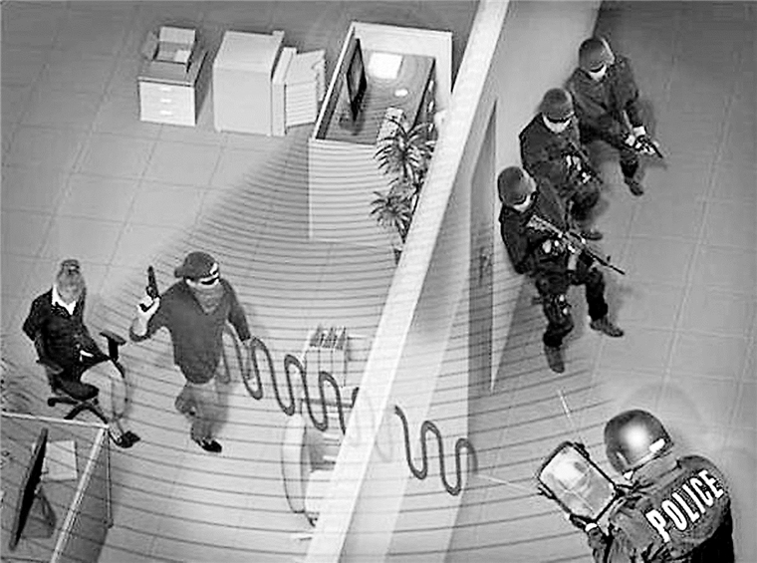
Wi-Fi訊號來感測環境中的人體
解決攝影機死角無法拍到的地方，幫助快速反應治安死角、黑暗室內發生的事(弱AI:專注於完成某個特定的任務)

Slide 4
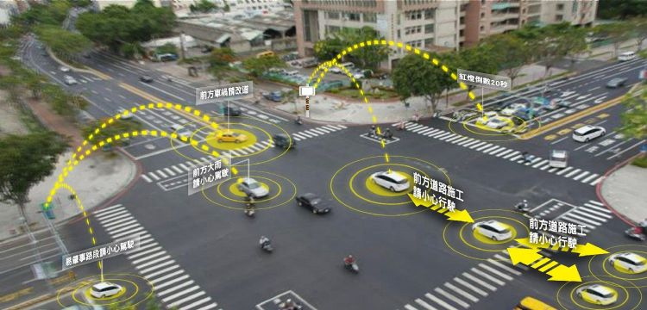
電腦視覺的車人流分析
監測道路車流、車轉向、車種類，協助改善道路上車流狀況(弱AI:專注於完成某個特定的任務)

Slide 5

AI 判斷假新聞
協助阻絕網路假新聞(弱AI:注於完成某個特定的任務)

Slide 6
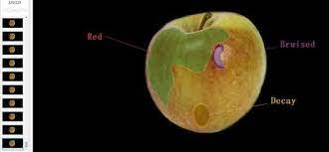
水果檢測
幫助果農檢測水果品質，減少人力成本及不同人判斷的因素(弱AI:注於完成某個特定的任務)

